Slide 1




Développement durable
Mr Bouzid Jalel
Mr Turki Mohamed
Présenté par :Hamdi Ahmed

Slide 2
Plan
01
02
03
04
Introduction
Définition
Origine
Historique
05
06
07
08
principes de base
Objectif
indicateurs de DD
Conclusion
1/84

Slide 3

01
INTRODUCTION
2/84

Slide 4
INTRODUCTION
L’homme est le premier responsable des changements qui se déroulent dans l’environnement de par ses activités et son mode de vie qui ne cessent d’évoluer. Il a des effets néfastes et des effets bénéfiques sur l’environnement.
3/84

Slide 5
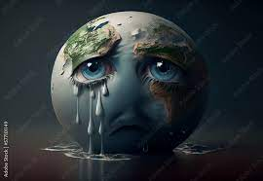
INTRODUCTION
Pour longtemps ,l'Homme a pollué et surexploté les ressources naturelles sans réaliser que cette façon de faire n'était pas durable elle satisfait des besoins et des désires immédiats mais menace le devenir de la planète et
ses habitants
4/84

Slide 6

INTRODUCTION
Heureusement la conscience humaine du l’importance de l’équilibre environnementale nous oblige à réfléchir de tout nos activités face à l’environnement.
5/84

Slide 7
02
Définition
6/84

Slide 8
Définition
Le développement durable est une conception du développement qui s'inscrit dans une perspective de long terme et en intégrant les contraintes environnementale économiques et sociale
7/84

Slide 9
il englobe un équilibre entre les dimensions économiques, sociales et environnementales du progrès, visant à assurer une amélioration continue du bien-être humain tout en préservant la santé de la planète
Définition
8/84

Slide 10
Le développement durable est la notion qui définit le besoin de transition et de changement dont a besoin notre planète et ses habitants pour vivre dans un monde plus équitable, en bonne santé et en respectant l’environnement.
Définition
9/84

Slide 11
03
ORIGINE
10/84

Slide 12
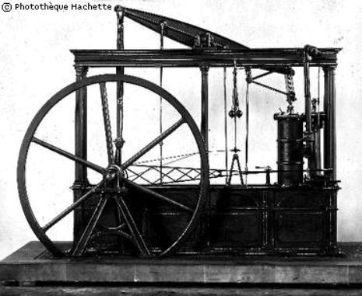
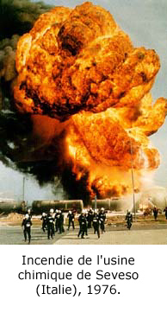
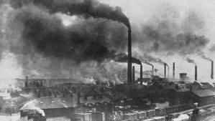
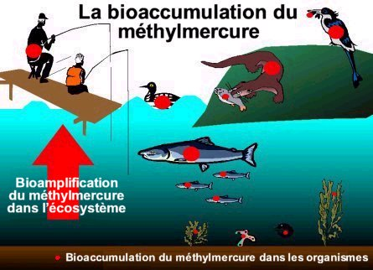
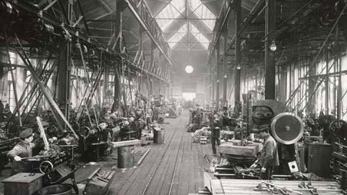
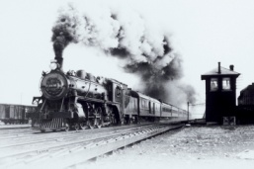
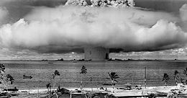
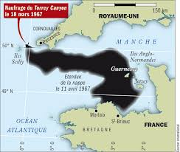
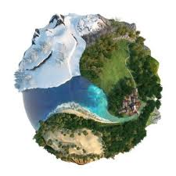
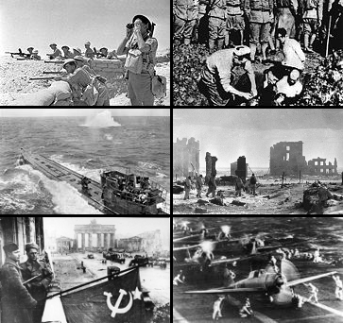
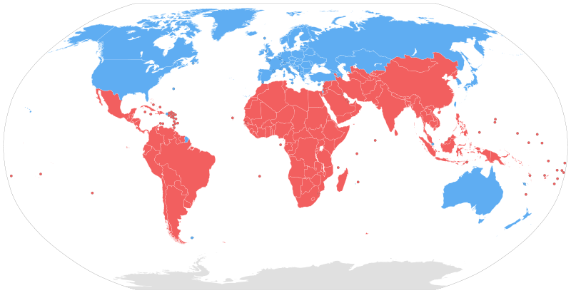
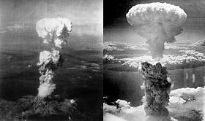
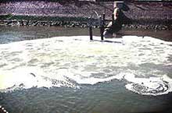
1949: Minamata au japon qui attaque 2000 personnes suite à une pollution de mercure.
1954 Essai nucléaire de Castle Bravo avec des retombées radioactives condamnant une zone d'archipels (Rongelap) près de l'atoll de Bikini
Une période de croissance
Forte période de croissance
1914-1945
1945-1973
1ére guerre mondiale et le 2éme guerre mondiale
1976 Catastrophe de Seveso en Italie, pollution à la dioxine
Au XVI éme sciécle, la mise en relation entre les cinq continents:
Géographie planitaire
Echanges économiques
Un model de développement se met en place.
1967 Marée noire du Torrey Canyon au large des Cornouailles surl es côtes britanniques (119 000 tonnes)
1969 Pollution du Rhin avec le pesticide endosulfan
11/84

Slide 13
L'émergence du concept de développement durable est le résultat de divers facteurs qui ont évolué au fil du temps en réponse aux changements sociaux, économiques et environnementaux:
Quelque origine généraux
12/84

Slide 14
Préoccupations environnementales 2 Limites des ressources naturelles 3 Crises énergétiques 4 Injustices sociales 5 Prise de conscience mondiale
1
13/84

Slide 15
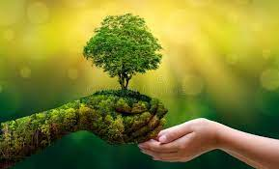
Protéger et préserver les ressources naturelles, réduire l'empreinte écologique, minimiser la pollution et favoriser des pratiques durables pour garantir la santé des écosystèmes et la biodiversité.
1
Préoccupations environnementales
14/84

Slide 16
La croissance rapide de la population mondiale et l'exploitation accrue des ressources naturelles ont mis en évidence les limites de la capacité de la Terre à fournir des ressources renouvelables de manière soutenable. La surexploitation des ressources a motivé la recherche de modèles de développement plus respectueux de l'environnement.
Limites des ressources naturelles
2
15/84

Slide 17
Crises énergétiques et écologique
3
Quelques exemples de crises écologiques et énergétique
le réchauffement climatique
la pollution de l’air
la crise pétrolière des années 1970
la question de
la couche d’ozone
16/84

Slide 18
Promouvoir l'équité, la justice sociale et la qualité de vie pour tous. Cela inclut l'accès à l'éducation, à la santé, à la sécurité alimentaire, ainsi que la protection des droits de l'homme.
Injustice sociale
4
17/84

Slide 19
Les conférences internationales, telles que la Conférence des Nations Unies sur l'environnement humain de Stockholm en 1972 et le Sommet de la Terre à Rio en 1992, ont joué un rôle crucial dans la sensibilisation mondiale aux questions environnementales et sociales. Ces événements ont stimulé la collaboration internationale en faveur du développement durable.
5
Prise de conscience mondiale
18/84

Slide 20
04
Historique
19/84

Slide 21
1948
1952
Pré 20 éme siécle Les pensées de Rousseau et Thoreau qui sont expliqué l’harmonie entre la nature et l’homme
fondation de l’UICN (Union Internationale de Conservation de la Nature)
premier rapport de l’UICN sur l’environnement dans le monde
20/84

Slide 22
1952
1948
fondation de l’UICN (Union Internationale de Conservation de la Nature)
Pré de 20éme siécle
Les pensées de Rousseau et Thoreau qui sont expliqué l’harmonie entre la nature et l’homme
premier rapport de l’UICN sur l’environnement dans le monde
21/84

Slide 23
1952
premier rapport de l’UICN sur l’environnement dans le monde
Les pensées de Rousseau et Thoreau qui sont expliqué l’harmonie entre la nature et l’homme
1948
fondation de l’UICN (Union Internationale de Conservation de la Nature)
22/84

Slide 24
1963
1965
1968_1972
publication de « The Silent Spring », qui dénonce les conséquences de la pollution
première conférence de l’UNESCO sur la biosphère
fondation du Club de Rome et publication de son premier rapport « Les limites de la croissance »
23/84

Slide 25
1963
1965
1968_1972
publication de « The Silent Spring », qui dénonce les conséquences de la pollution
première conférence de l’UNESCO sur la biosphère
24/84

Slide 26
1963
1965
1968_1972
fondation du Club de Rome et publication de son premier rapport « Les limites de la croissance »
publication de « The Silent Spring », qui dénonce les conséquences de la pollution
25/84

Slide 27
La prise en compte internationale
1972
1965
1968_1972
1972
création du
Ministère de
l’Environnement en
France
26/84

Slide 28
La prise en compte internationale
1972
premier Sommet de la Terre à Stockholm
1972
1968_1972
création du Ministère de l’Environnement en France
27/84

Slide 29
La prise en compte internationale
1971
1972
1987
Commission Mondiale sur l’Environnement et le Développement de l’ONU et publication du Rapport Brundtland sur le développement durable
28/84

Slide 30
La prise en compte internationale
1971
2002
1992
Sommet de la Terre à Rio
29/84

Slide 31
La prise en compte internationale
1971
2002
Sommet de la Terre à Johanesburg
30/84

Slide 32
La prise en compte internationale
1971
2012
Sommet de la Terre Rio +20
31/84

Slide 33

Au niveau international, on commence à parler de développement durable pour la première fois dans les rapports des Congrès de l’UICN (Union Internationale pour la Conservation de la Nature). Mais bien avant cela, le développement durable avait commencé à émerger comme idée.
32/84

Slide 34
L'Union internationale pour la conservation de la nature est l'une des principales organisations non gouvernementales
mondiales consacrées à la conservation de la nature.
33/84

Slide 35
Mission de l’IUCN
34/84

Slide 36
Sa mission est d'influencer, d'encourager et d'assister les sociétés du monde entier
35/84

Slide 37
s'assurer que l'utilisation des ressources naturelles est fuhaite de façon équitable et durable
d'in, d'encourager et d'assister les sociétés du monde entier
36/84

Slide 38
la conservation de l'intégrité et de la biodiversité de la nature
, d'encourager et d'assister les sociétés du monde entier
d'i d'encourager et d'assister les sociétés du monde entier
37/84

Slide 39
Au fur et à mesure de l’avancée des connaissances scientifiques sur des enjeux comme
la couche d’ozone
le réchauffement climatique
disparition de la biodiversité
la communauté internationale a pris conscience de la nécessité de trouver un modèle économique susceptible de permettre
d’assurer nos besoins
sans détruire notre écosystème
38/84

Slide 40
05
Principes de bases
39/84

Slide 41
Si le développement durable était une idée relativement peu connue jusqu’à la seconde moitié du 20ème siècle Elle a rapidement pris de l’importance face à la multiplication de les crises écologiques et de leurs conséquences sur les sociétés humaine
40/85

Slide 42
Principe de base:
économique
sociale
le développement durable basé sur un équilibre
Environnementale
41/84

Slide 43
Assurer une croissance économique stable et inclusive qui profite à l'ensemble de la société, en favorisant notamment l'emploi, la réduction de la pauvreté et la prospérité économique.
Economique:
42/84

Slide 44
Promouvoir l'équité, la justice sociale et la qualité de vie pour tous. Cela inclut l'accès à l'éducation, à la santé, à la sécurité alimentaire, ainsi que la protection des droits de l'homme.
Sociale
43/84

Slide 45
Protéger et préserver les ressources naturelles, réduire l'empreinte écologique, minimiser la pollution et favoriser des pratiques durables pour garantir la santé des écosystèmes et la biodiversité.
Environnemental
44/84

Slide 46
06
Objectif
45/84

Slide 47
L’ONU a mis 17 objectif
1-Pas de pauvreté 2-Faim "zero" 3-Bonne santé et bien-être
4-Éducation de qualité 5-Égalité entre les sexes 6-Eau propre et assainissement 7-Énergie propre et d'un coût abordable
46/84

Slide 48
8-Travail décent et croissance économique 9-Industrie, innovation et infrastructure 10Inégalités réduites 11-Villes et communautés durables 12-Consommation et production responsables 13-Mesures relatives à la lutte contre les changements climatiques 14-Vie aquatique 15-Vie terrestre
47/84

Slide 49
16-Paix, justice et institutions efficaces 17-Partenariats pour la réalisation des objectifs
48/84

Slide 50
07
les indicateurs de DD
49/84

Slide 51
Définition
Un indicateur est une information synthétique, finalisée servant à caractériser une situation évolutive, une action ou les conséquences et les résultats d’une action, pour les évaluer et les comparer à leur état à d’autres dates, passées ou projetées, ou aux états à la même date d’autres sujets similaires.
50/84

Slide 52
Fonctions des indicateurs
01
réduire le nombre de mesures et de paramètres qui seraient normalement nécessaires pour rendre compte d’une situation
51/84

Slide 53
Fonctions des indicateurs
02
simplifier le processus de communication des résultats de mesures aux utilisateurs
52/84

Slide 54
Pour cela un certain nombre d’indicateur est attribué
53/84

Slide 55
Défi 1: Consommation et production durable
54/84

Slide 56
Indic1: Exploitation des eaux souterraines
Source : DGRGEE
55/84

Slide 57
Indic2: Exploitation des ressources en eau profonds
S
Source:DGRE DRGE
56/84

Slide 58
Cette forte exploitation des ressources en eau souterraine a entrainé une détérioration de la qualité de ces eaux et une augmentation de la salinité ainsi qu’une infiltration de l’eau de mer dans certaines nappes côtières.
57/84

Slide 59
Défi 2: Promouvoir une économie performante, renforcer l’équite sociale et lutter contre les disparités régionales
58/84

Slide 60
Indica1:Taux de pauvreté
Evolution de taux de pauvreté
Source INS
59/84

Slide 61
Indica2:Taux d’ouverture de l’économie
Source : INS-BCT
60/84

Slide 62
Défi3:Gestion durable des ressources naturelles
61/85

Slide 63
Indi 1:Taux d’exploitation des ressources halieutiques par types de péches
Evolution de la production halieutique
62/84

Slide 64
Défi 4: Promouvoir un aménagement de territoire plus équilibré s’appuyant sur un transport performant et durable
63/84

Slide 65
Indicateur1: Part de la consommation énergétique finale du transport.
64/84

Slide 66
Indicatueur2:Répartition de la création d’entreprises par gouvernorat
La création d’entreprises entre 1997 et 2014 montre que le seuil minimum est de 40000 entreprises par an, toutefois une moyenne a été constatée qui varie entre 40000 et 50000 entreprises par an.
65/84

Slide 67
Défi5: Promouvoir une meilleur qualité de vie pour les citoyens
66/84

Slide 68
Indicateurs1:Espérence de vie à la naissance
67/84

Slide 69
indicateurs 2: nombre d’habitants par centre de santé de base
68/84

Slide 70
Défi6: Rationaliser la consommation d’énergie et promouvoir les énergie nouvelles et Renouvelables.
69/84

Slide 71
Indicateurs1:Part des énergies renouvelables dans la consommation énergétique finale et dans la production d’électricité
70/84

Slide 72
Indicateurs2:Nombre d’installation des systéme photovoltaique
Source ANME
71/84

Slide 73
Commentaire
En Tunisie, le secteur de l’énergie représente la plus grande source d’émission de gaz à effet de serre d’environ 55℅ des émissions.
72/84

Slide 74
Défi 7 :Renforcer les capacités d’adaptation aux changements climatiques
73/84

Slide 75
Indicateur1:Proportion des terres menacées, traitées par les travaux de conservation des eaux et des sols
Définition: C’est l’évolution de la superficie des terres traitées par les travaux de conservation des eaux et des sols :
· Aménagement antiérosif.
· Entretien et sauvegarde.
· Techniques douces.
· Lacs collinaires.
· Ouvrages de recharges et d’épandages
74/84

Slide 76
Défi 8: Promouvoir la société du savoir
75/84

Slide 77
Indicateur1: Part de dépenses publiques de l’enseignement dans le Budget de l’état
Définition: C’est le pourcentage du budget de Ministère de l’Education dans le budget de l’Etat.
LaTunisie ne cesse de consacrer une part importante de son budget au secteur de l’éducation.
Cet indicateur renseigne sur l’effort fourni par l’Etat Tunisien en matière de l’enseignement.
76/84

Slide 78
La Tunisie ne cesse de consacrer une part importante de son budget au secteur de l’éducation ,la part de budget de Ministère de l’Education dans le budget de l’Etat est toujours importante en comparaison avec les autres ministères, elle occupe la part la plus importante du budget, oscillant entre 15,1 en 2005 et 13,7 en 2018, avec un pic qui atteint 18,7% en 2016
77/84

Slide 79
Défi 9:Adapter la gouvernance pour une meilleure promotion DU DEVELOPPEMENT DURABLE
78/84

Slide 80
Indicateur1:nombre d’écoles durables
Définition:
C’est le nombre d’écoles durables suivies et adhérées par le réseau des écoles durables.
Une école durable doit répondre aux composantes suivantes: Bonne gestion des déchets de l’école, une économie de l’énergie, un jardin botanique diversifié et un club d’environnement fonctionnel.
79/84

Slide 81
Evolution:
Source : Ministère des affaires locales et de l’environnement
80/84

Slide 82
Indicateur 2 :Association agées ouvrant dans le domaine de DD
Définition :C’est le nombre d’associations agrées oeuvrant dans le domaine du développement durable et qui ont pour objectif la protection de la nature et de l’environnement
81/84

Slide 83
Conclusion
82/84

Slide 84
Le concept du développement durable met l'accent sur l'importance de conserver et d'améliorer la qualité de vie en garantissant que les décisions prises aujourd'hui prennent en compte les conséquences sociales,économiques et environnementales de demain. Il intègre les objectifs sociaux, économiques et environnementaux de la société afin d'optimiser le bien-être actuel de l’humain sans compromettre la capacité des générations futures à satisfaire leurs propres besoins.
83/84

Slide 85
Merci pour votre attention

